Slide 1
Игра «Пинг-понг»

Slide 2
Библиотеки, использованные для создания игры
Название библиотеки
pygame
sqlite3
tkinter
screeninfo
random
пользовательские функции (recourses.functions)
Назначение
Для основного геймплея
Для работы с базой данных
Для создания диалогового окна с полем для имени
Для определения разрешения экрана
Для рандомизации событий
Для упрощения кода

Slide 3
Геймплей

Slide 4
Основные моменты
В игре имеется три типа объектов: доска, шар и блоки. Для начала игры нужно нажать пробел. С помощью клавиш влево-вправо можно управлять доской. С помощью доски нужно отбивать мяч, чтобы разбивать блоки, попадая по ним мячом, при этом не позволяя ему упасть ниже доски. Если мяч упадет ниже доски, то вы потеряете одну жизнь. Если жизни закончатся, то вы проиграете. Если вы сломаете все блоки до того, как потеряете все жизни, то вы выиграете.

Slide 5
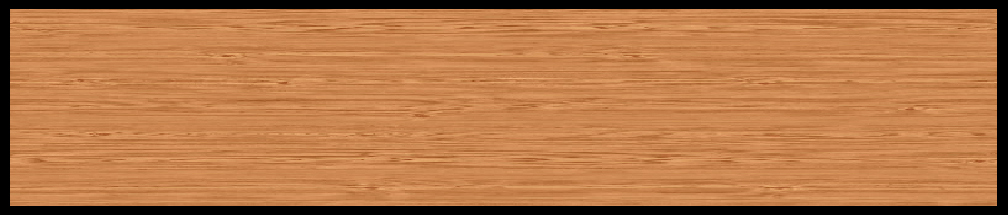


Прочность блоков
У блоков есть разные степени прочности, каждая из которых требует разное количество ударов мячом, чтобы сломать блок.
Деревянный блок. Данный блок требует лишь один удар мяча, чтобы его сломать.
Золотой блок. Данный блок требует два удара мяча, чтобы его сломать.
Синий (титановый) блок. Данный блок требует аж три удара мяча для его ломания.

Slide 6
Дополнительные жизни
При полном ломании блоков с любой прочностью, с шансом 10% количество жизней увеличится на одну единицу. Дополнительные жизни являются полноценными и остаются до конца игры.

Slide 7
Конец игры
Игра может закончиться победой или поражением. Для победы нужно разбить все блоки на экране. Также после победы можно внести свой результат в базу данных.
Игра оканчивается поражением, если количество жизней будет равно нулю. Появится экран проигрыша. Если нажать Esc, окно закроется.

Slide 8
Скриншоты и видео геймплея
По умолчанию везде будут стоять HD-текстуры

Slide 9
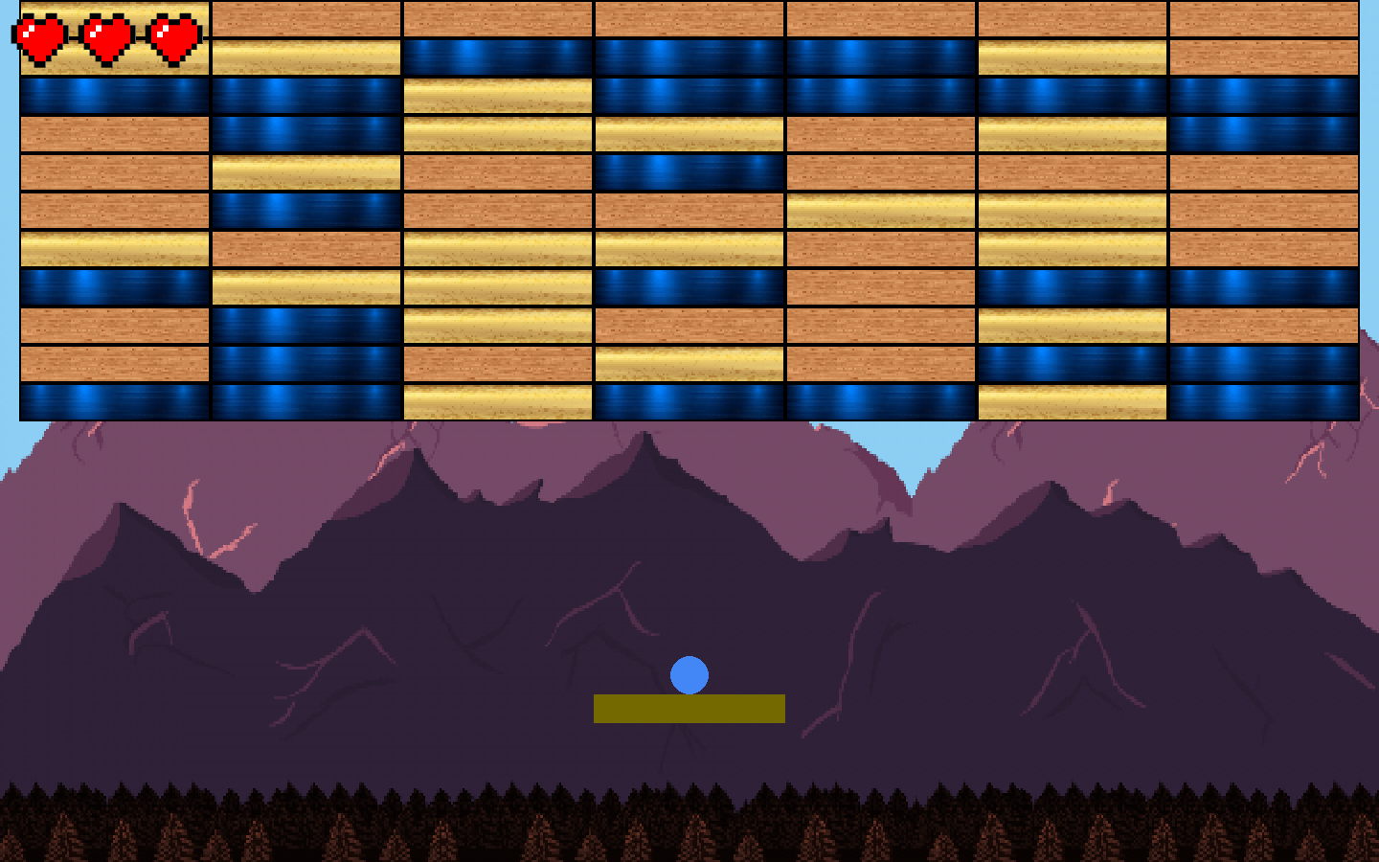
Начало игры (SD-текстуры)

Slide 10
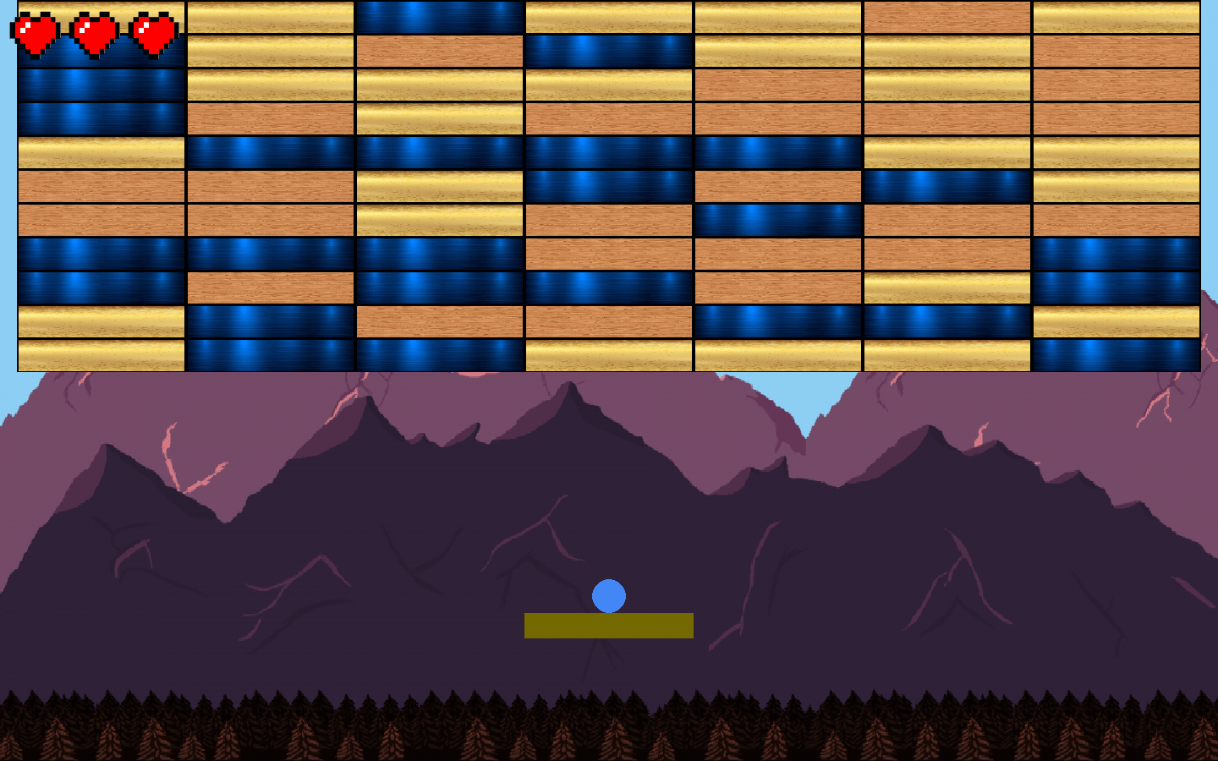
Начало игры (HD-текстуры)

Slide 11
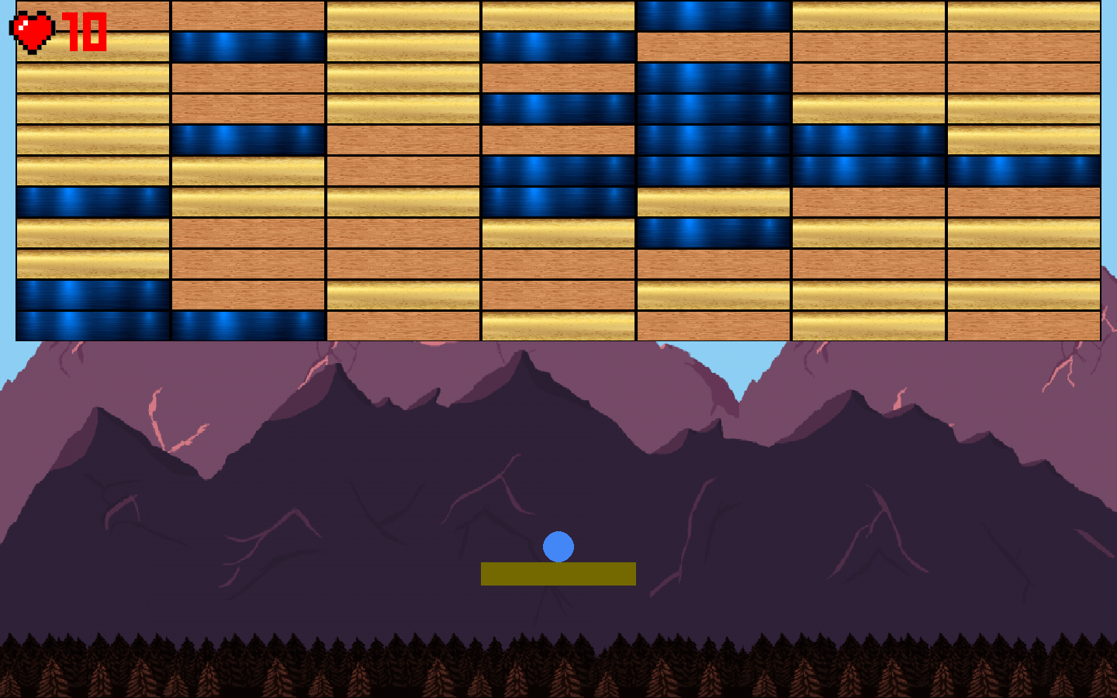
Если количество жизней >= 10

Slide 12
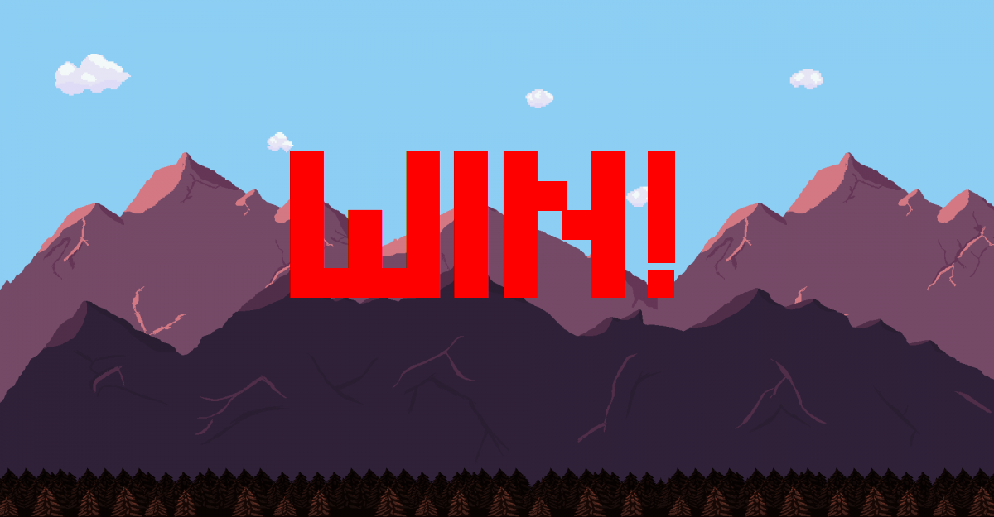
Экран победы

Slide 13
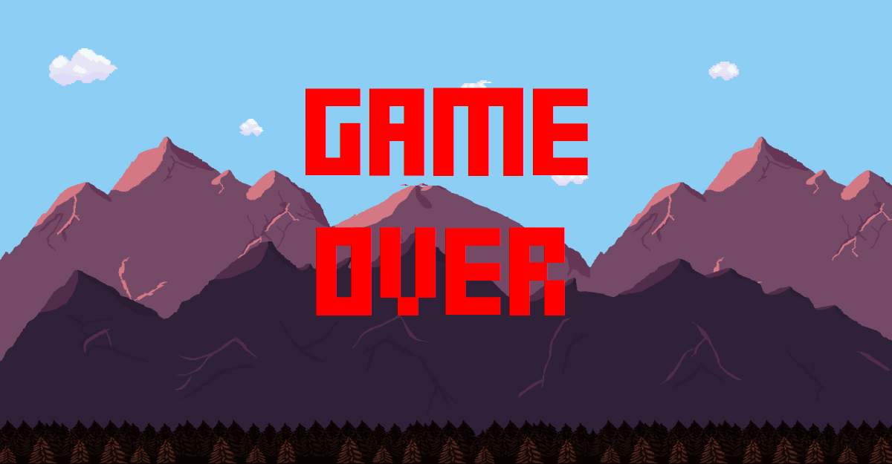
Экран проигрыша

Slide 14
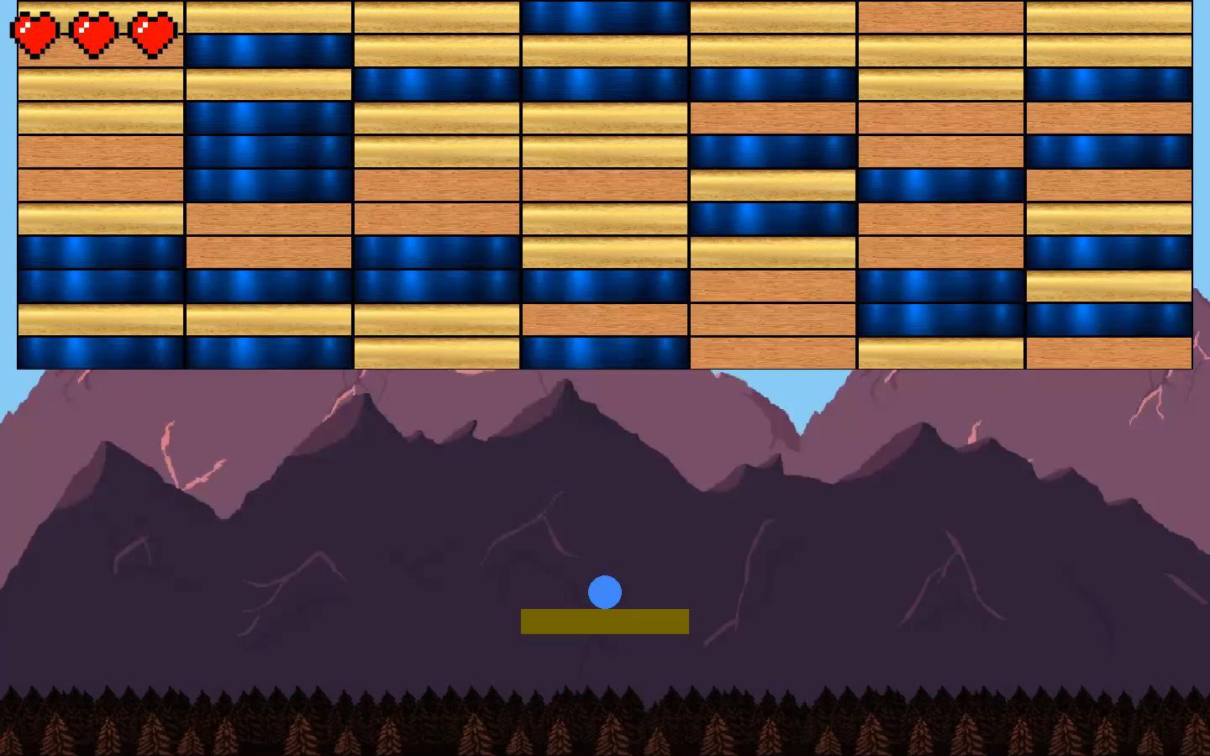
Видео с геймплеем

Slide 15
Благодарности, источники и ссылки
Шаблон презентации: https://www.powerpointbase.com/index.php?newsid=1710
Текстуры: https://clck.ru/3B2XfJ
Фоновая музыка: https://clck.ru/3B2XGB
Звук победы: https://clck.ru/3B2XRQ
Благодарности авторам обучающего контента по программированию:
ItProger (https://www.youtube.com/@itproger)
selfedu (https://www.youtube.com/@selfedu_rus)

